Slide 1
입체적 작업 조건에 대한 Force Feedback 가이드 ㈜리얼감

Slide 2

사람의 손, 팬, 붓, 커터, 그라인더 등 도구가 접촉하는 작업 환경의 3D 정보를 관절부에 포스피드백으로 제공
작업(Work)의 목적물(Target)과 작업도구(Tool) 가 만나는 위치와 위치변화를 작업자에게 표현

Slide 3


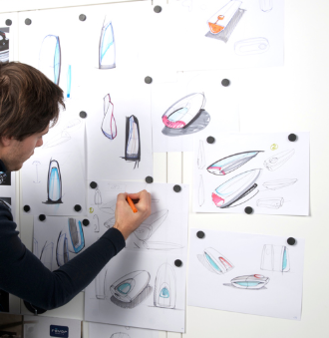
작업
도구
3차원 작업환경
2차원 작업환경

Slide 4
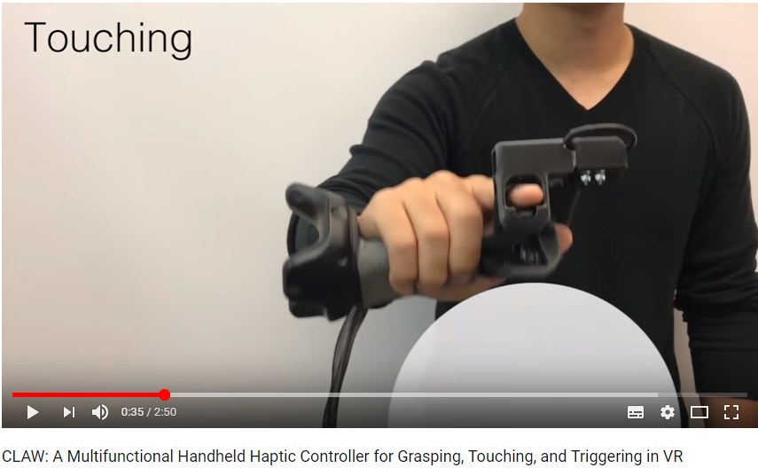
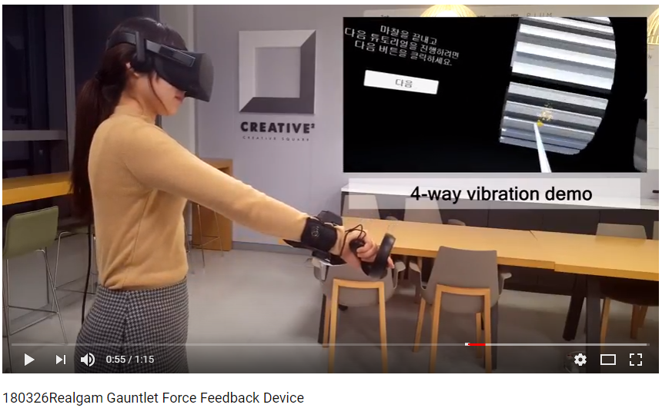
Microsoft Haptic 프로젝트 中 / 2018-03-08
(동영상 28초~40초 구간 주의)
https://www.youtube.com/watch?v=8BZ1JnnBwgI
리얼감 동영상 Demo / 2018-03-25
(38초~60초 마그네틱 반응 및 트래드 반응 주의)
https://www.youtube.com/watch?v=t1s6bC7URME

Slide 5
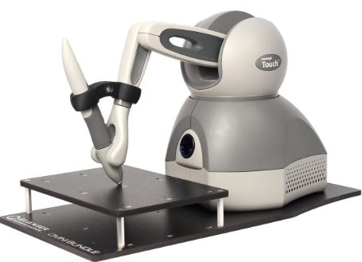
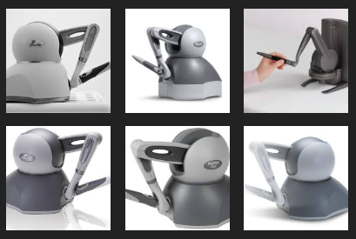
선행제품 / CAD 및 3D그래픽 작업

Slide 6
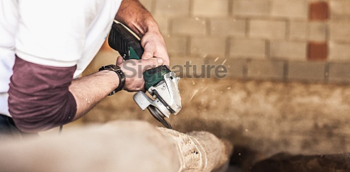


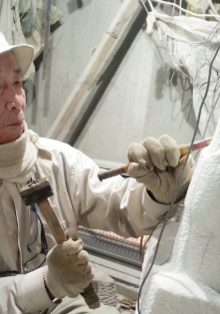
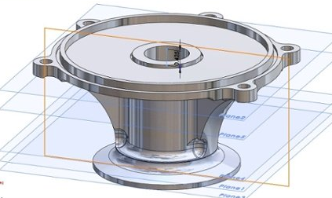

Slide 7
